Slide 1
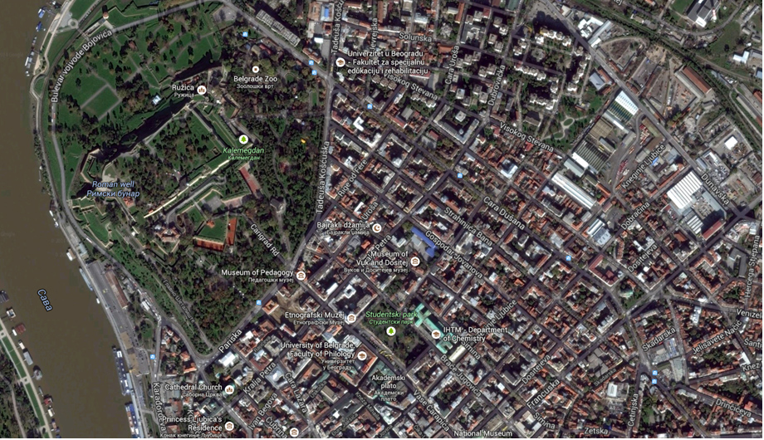

CzRK
CzRK Info punktovi/ Zona A :
Filozofski, Filološki, Biološki, Matematički, Hemijski, Fizički, FASPER, Fizička hemija
CzRK – Studentski trg 1

Slide 2
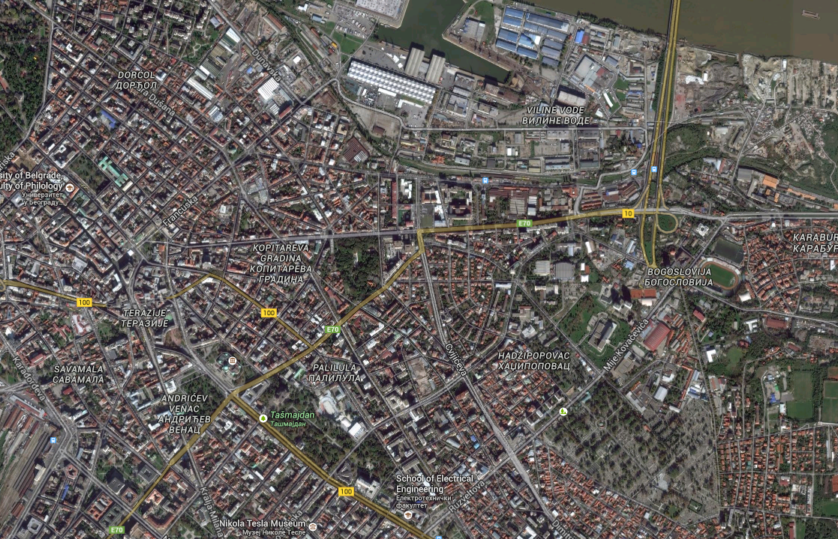
CzRK Info punktovi/ Zona B
Rudarsko geološki, Pravoslavni-bogoslovski
CzRK
CzRK

Slide 3
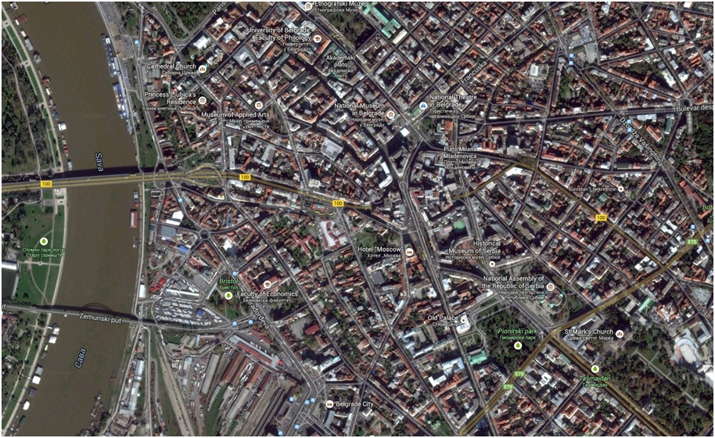
CzRK Info punktovi/ Zona C
Ekonomski, Učiteljski
CzRK

Slide 4
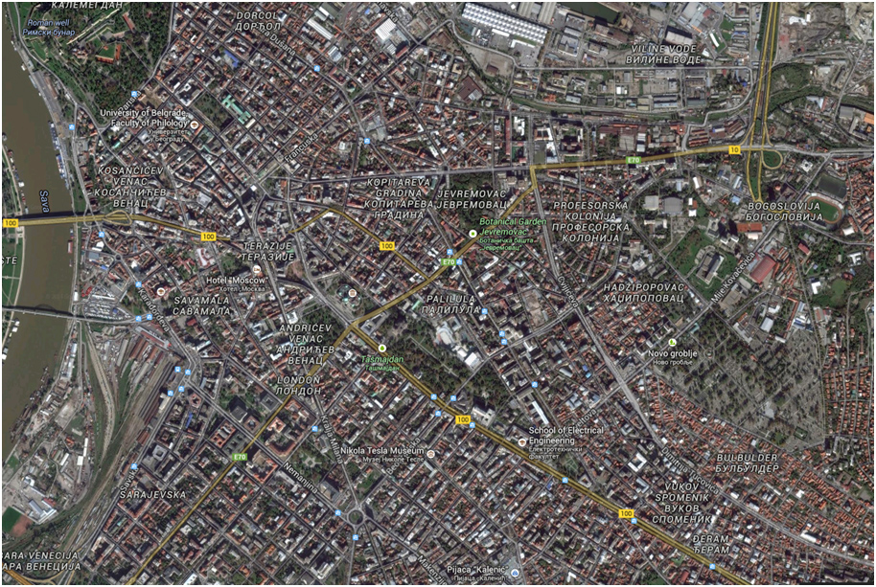
CzRK Info punktovi/ Zona D
TMF, Mašinski, Arhitektonski, Građevinski, ETF, Pravni
CzRK

Slide 5
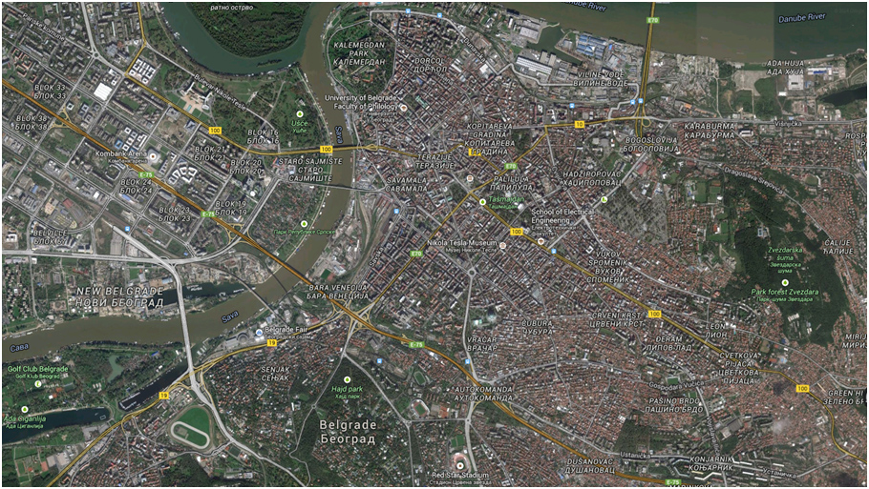
CzRK Info punktovi/ Zona E
Medicinski, Stomatološki, Veterinarski
CzRK

Slide 6
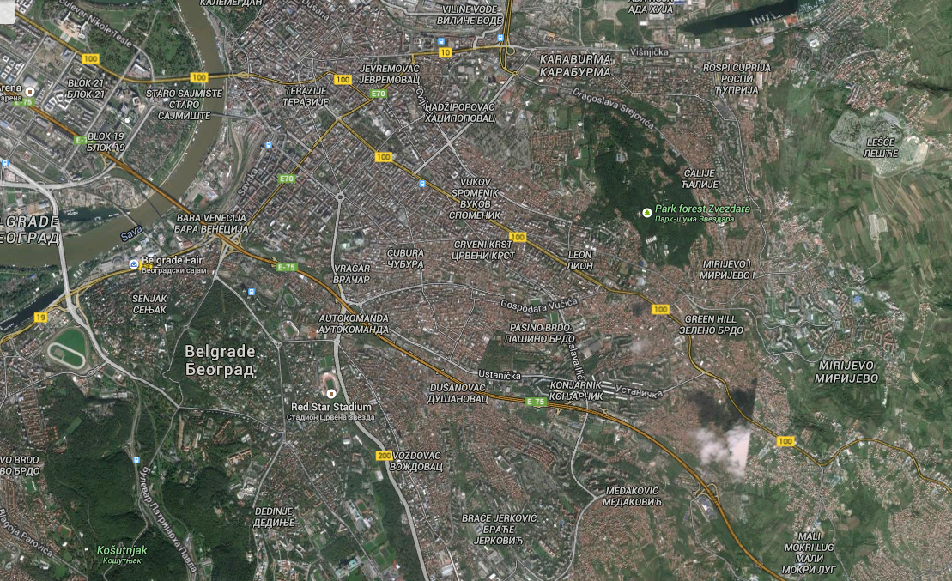
CzRK Info punktovi/ Zona F
Fakultet političkih nauka, Fakultet organizacionih nauka, Saobraćajni fakultet
CzRK

Slide 7
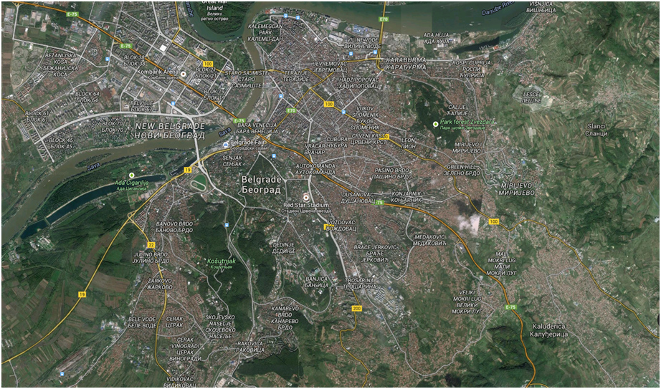
CzRK Info punktovi/ Zona H
Farmaceutski fakultet
CzRK

Slide 8
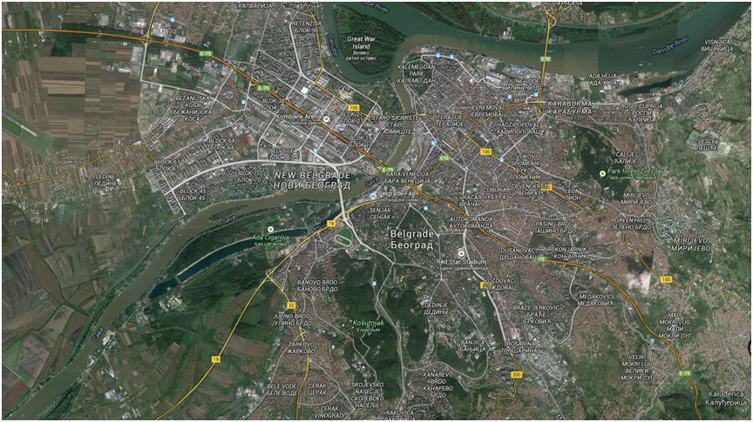
CzRK Info punktovi/ Zona I
Fakultet za sport i Šumarski fakultet
CzRK

Slide 9
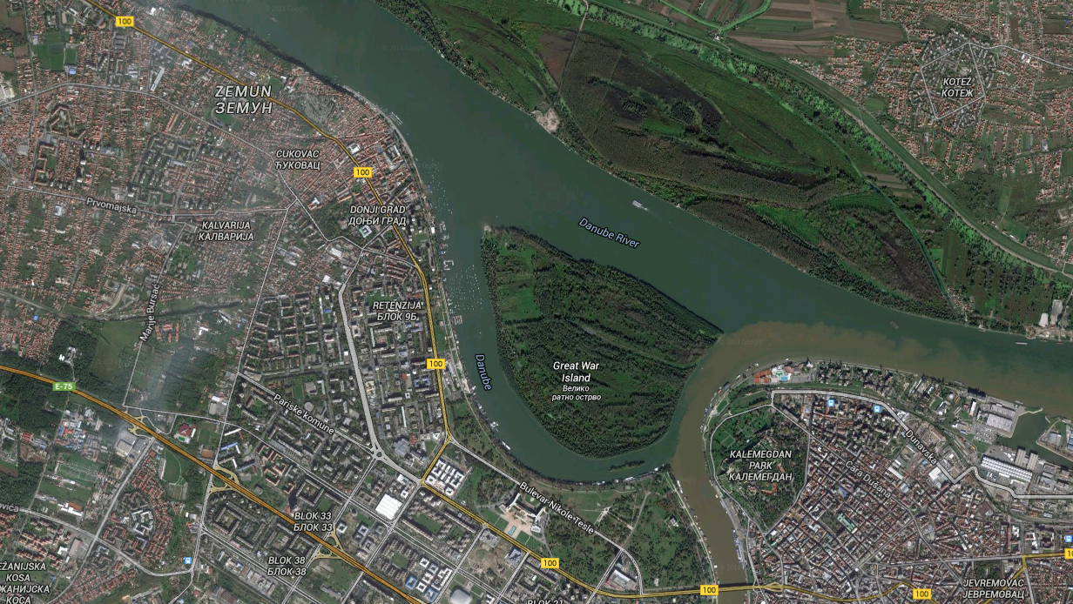
CzRK Info punktovi/ Zona J
Poljoprivredni i Geografski fakultet
CzRK
CzRK

